Slide 1
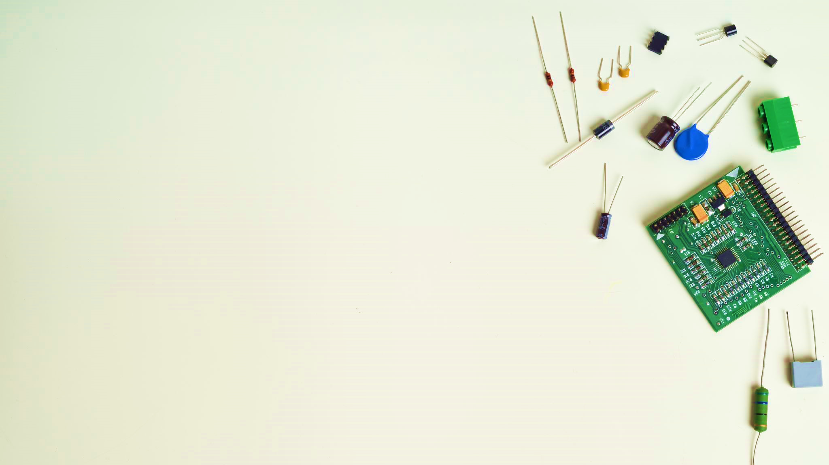
プログラムのしくみを学ぶ電子回路実験
仙台市青葉少年少女発明クラブ
オンライン講座
第5回(9月18日 )状態を変える回路による情報処
-組み合わせ論理回路の実験-
情報処理の動作は状態の遷移で行われます。状態の遷移させる動作をさせる回路を組み合わせ論理回路といい状態の変換を行う動作をします。
5.1 トランジスタ論理回路による解読器
5.2 2進数の解読器の形成
5.3 共用出力用の論理和(OR)回路
5.4 符号器に用いられるOR回路
5.5 一桁のデジタル加算回路(半加算器)
5.6 状態を遷移する電子回路
5.7 まとめ
2021年6月19日

Slide 2
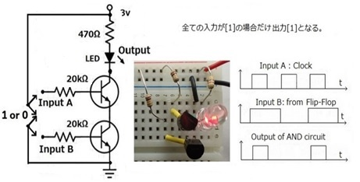
5.1.1 トランジスタAND回路
AND回路は全ての入力が[1]の場合だけ[1] が出力されます。言い換えれば、一つでも[0]の入力あれば[0]が出力されます。
図29では入力Aをクロックパルス（例えば4.3節のマルチバイブレータの出力）として4.4 節の2進計数回路動作のフリップフロップの出力を入力BとしてAND回路に入力すれば出力にパルス幅の狭いパルスが得られます。
更に、パルス幅の広い２種類のパルスによって、データバスにデータを保持し、パルス幅の狭いパルスによって、データバスからデータを取り込むことができます。
図28 トランジスタ論理積(AND)回路 図29 AND回路の入出力のタイムチャート

Slide 3
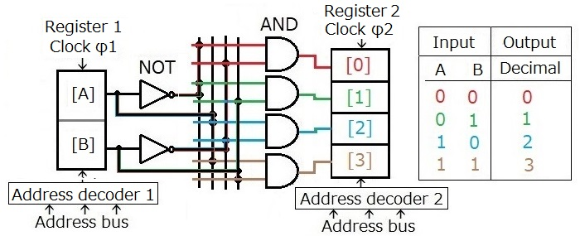
5.2.1 2進数の解読器の形成
図28 のAND論理のトランジスタ回路の例として、Input Bの前段に反転[NOT]回路を入れるとこの回路は入力が[0,1]の場合だけ[1] が出力されます。
図29に、A を上位の桁、Bを下位の桁とする2桁の2進数を10 進数に変換する論理回路を示します。
図30 2桁の2進数を10進数で解読する論路回路
図22に示すCR結合回路の実験回路で、最初にコンデンサの両端を短絡して、コンデンサの電荷をゼロにします。次に、3Vの電池につなぐと、3Vが発光ダイオードに加わり、電流が流れて発光ダイオードが発光します。しかし、コンデンサに電荷が溜まると、発光ダイオードに電流が流れなくなります。コンデンサに電荷が残っていると、発光ダイオードに電流は流れません。そこで、最初に行ったようにコンデンサの両端を短絡して、コンデンサの電荷をゼロにし、次に、3Vの電池につなぐと、3Vが発光ダイオードに加わり、電流が流れて発光ダイオードが発光します。コンデンサは入力が変化を次の段に伝えますが直流は伝えません。このようにしてコンデンサによって変化の成分を伝える回路をCR結合路といいます。

Slide 4
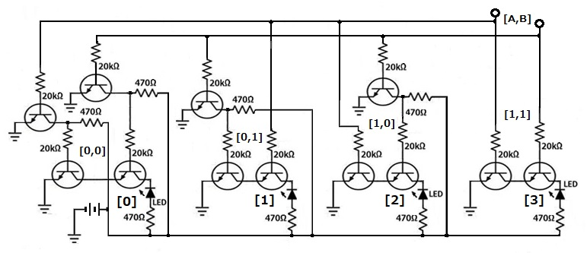
5.2.3 2桁の2進数の解読器
図31に、A を上位の桁、Bを下位の桁とする2桁の2進数を10 進数に変換する論理回路を示します。それぞれの出力についてAND論理回路で解読しています。
図31 2桁の2進数を10進数で解読するトランジスタ回路

Slide 5
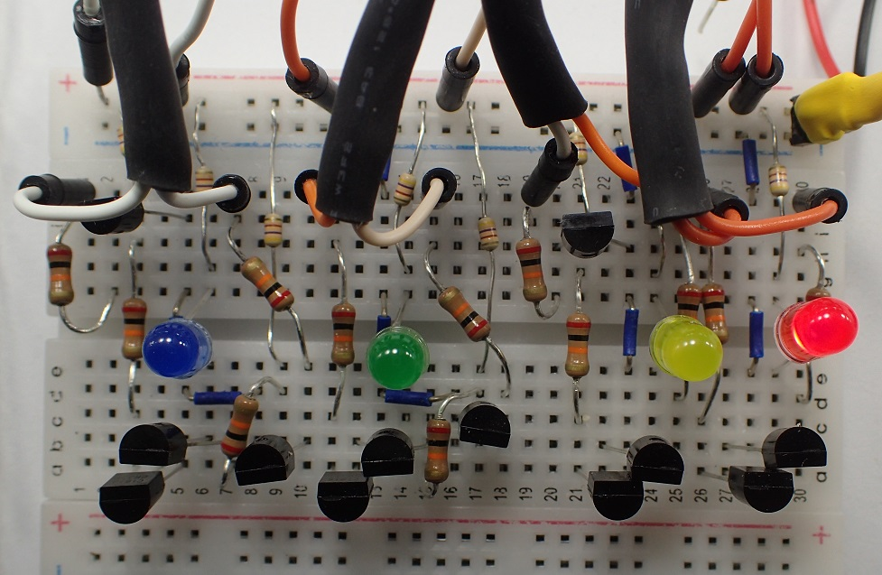
5.2.2 2桁の2進数の解読器
図3２に、A を上位の桁、Bを下位の桁とする2桁の2進数を10 進数に変換する論理回路を示します。それぞれの出力についてAND論理回路で解読しています。
図32 2桁の2進数を10進数で解読する実際のトランジスタ回路

Slide 6
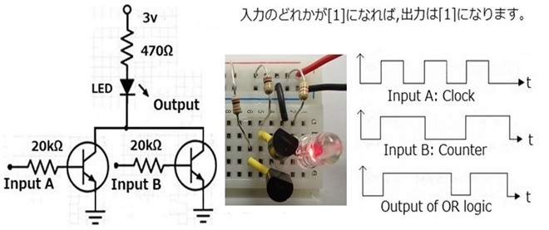
5.3 共用出力用のOR回路
図33 論理和(OR)回路
図33 の左側にOR回路を示し、中央部に OR回路の記号を示します。OR回路は複数の入力と１個の出力があり、バスの降車ボタンのように多くのスイッチで降車の情報を知らせるような場合に使います。
また、複数の入力がそれぞれ別々に変化する場合には、タイムチャートによってその動作を表します。図32のタイムチャートに示すようにOR回路によって新たなパルス列を作ることができます。
OR回路は入力のいずれかがONになった場合にONを出力します。
A=[1]、B=[1]が入力した場合OR回路だけでは二進数の加算器はできません。桁をあげる操作をする回路を必要とします。

Slide 7
5.4 符号器に用いられるOR回路
5.4.1. 0~3の２進数を得る論理図と真理値表
図34 符号器に用いられるOR 論理回路
図34のa)図では共用出力用のOR回路に入力する各回路は独立しています。図33のb)図に示したようにワイヤードOR の接続をすると、その配線によって全部の入力側が接続していまいます。別々な状況によって稼動させられる共用出力の多数の入力回路はOR回路で接続しなければなりません。共用される出力は異なる時間の制御で形成されます。異なる状態で入力したそれぞれの回路は独立していなければなりません。

Slide 8
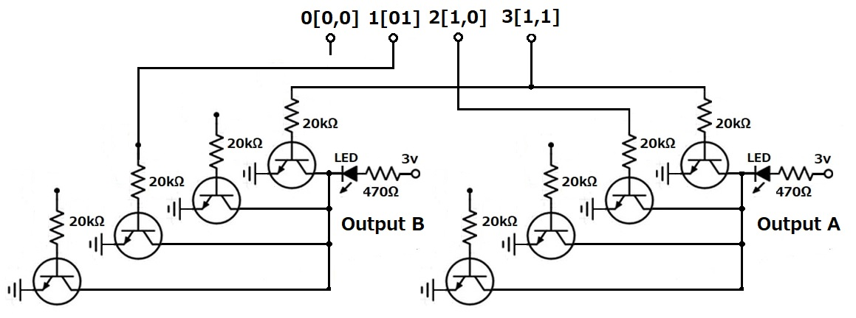
5.4.2 [0~3]の２進数を得るトラジスタ回路
図35 2進数２桁のトランジスタOR回路による符号器
図34 符号器で入力端子の0, 1, 2, 3の中で一つの端子に [1]を入力した時にそれぞれの回路が動作します。2桁の２進数をLED の発光で表示するトランジスタ回路を図35に示します。なお、出力[A]が上位の桁です。

Slide 9
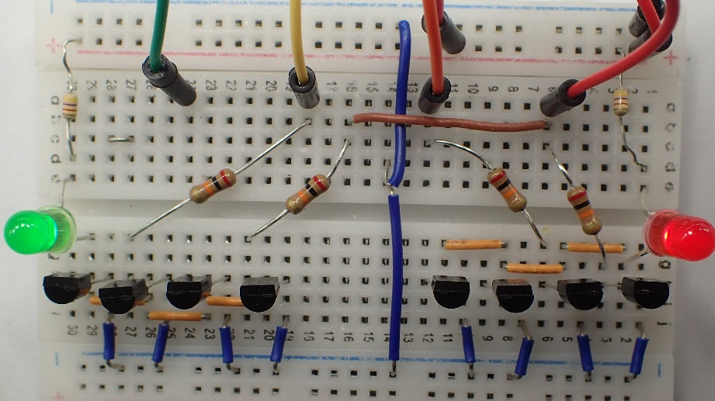
5.4.３ [0~3]の２進数を得るトラジスタ回路の例
図35 の符号器の回路図の実際のトラジスタ回路を図36に示します。
図36 [0~3]の２進数を得る実際のトラジスタ回路

Slide 10
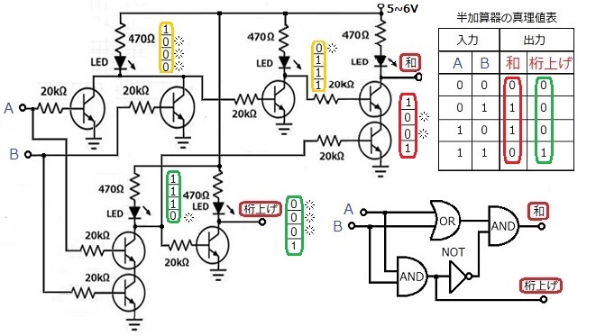
5.5 一桁のデジタル加算回路(半加算器)の動作と回路図
図37 一桁のデジタル加算回路(半加算器) (動作と回路図）

Slide 11
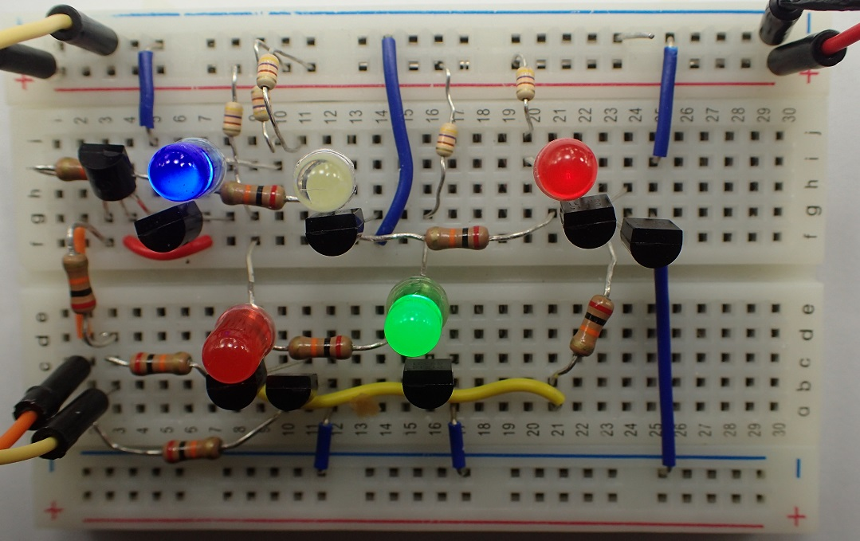
5.5 一桁のデジタル加算回路(半加算器)の実例
図38 一桁のデジタル加算回路(半加算器)の実例

Slide 12
[1回の配線で完璧に動作をさせる配線の作業方法]
最初にトランジスタ回路を作成してから、その回路を端から端までチェックすると、回路が複雑であるのが関係し、一部の回路だけをチェックすることが難しくなります。
そこで、次回からはブロック単位に分割して、配線したブロックをテストし、正常に動作するのを確認してから、次のブロックの接続を加えて、正常に動作するのを確認します。そのブロックに次のブロックを接続しては、正常に動作するのを確認するという作業
により、一回の配線で完璧に動作をさせるようにします。
一つの工程ごとにチェックして、不完全であればその不完全を取り除くようにし、
最後まで行い、必ず成功させる方法は半導体集積回路を作成する工程と同じ方法です。

Slide 13
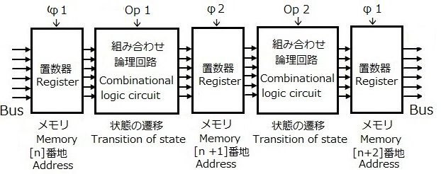
5.5 状態を遷移する電子回路
図36に示すように、デジタル情報処理ではデータをフリップフロップ回路に保持しておいて組み合わせ論理回路によって情報を処理します.
図36 状態を遷移する電子回路
一つの状態の遷移の結果が次の状態遷移に反映するためには、状態遷移が一度に進行してしまうことを避ける必要があります。そのためにゲートを開く制御信号は前と後のレジスタについて遅延時間を設定しています。2相クロックシステムでは、φ1およびφ2の2種類のクロックパルスによりゲートを開閉して時間の進行でデータの転送が行われます。
5.6 状態を遷移する電子回路
図37に示すように、デジタル情報処理ではデータをフリップフロップ回路に保持しておいて組み合わせ論理回路によって情報を処理します。
図39 状態を遷移する電子回路
一つの状態の遷移の結果が次の状態遷移に反映するためには、状態遷移が一度に進行してしまうことを避ける必要があります。そのためにゲートを開く制御信号は前と後のレジスタについて遅延時間を設定しています。2相クロックシステムでは、φ1およびφ2の2種類のクロックパルスによりゲートを開閉して時間の進行でデータの転送が行われます。

Slide 14
5.7 まとめ
コンピュータでは状態の遷移させる動作を組み合わせ論理回路で行っています。その際にレジスタが重要な役割を果たします。そこで、コンピュータをレジスタマシンと呼ぶことがあります。コンピュータは時間の進行おこなう状態遷移をプログラムすることによってプログラムによって指定された動作をさせています。レジスタとメモリの間の接続はメモリのアドレスによって行うので、アドレスのデータを流すアドレス配線群（アドレスバス）と制御用の配線群（コントロールバス）があり、データを流す配線群（データバス）があります。
神経回路でも組み合わせ論理回路と同様に配線が独立しています。そこで、大脳では皮質部に神経細胞があり、内部には膨大な数の神経の配線群があります。配線が操り人形の糸の役割を果たしています。神経回路では信号は活動の有無を活動電位により知らせるのですが、接続された活動に意味があります。
筋肉は多くの入力のOR論理の接続によって駆動されます。小脳にはプルキンエ細胞があって刺激を抑圧するという動作が見いだされています。これは興奮性刺激が来ない時に抑圧性神経伝達物質を興奮性の刺激の神経回路に放出するものです。いろいろな活動で動作する筋肉細胞を制御するには、興奮性刺激がない時に筋肉の活動を抑えるということで、OR動作をしていることが説明できます。

